Slide 1
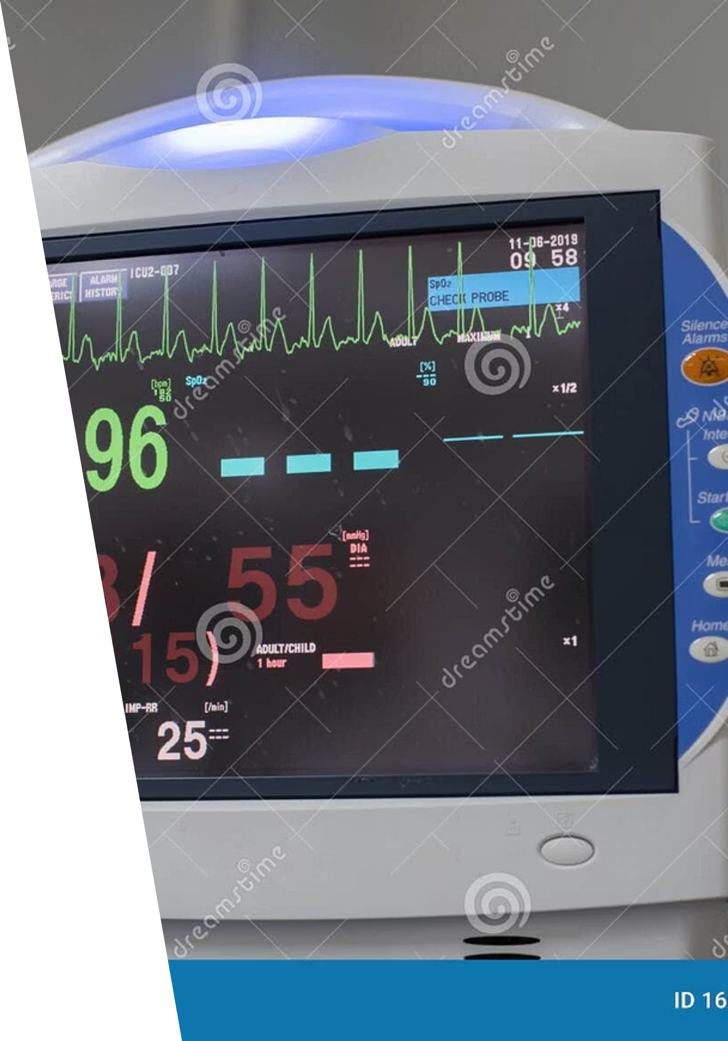
Fyziologické funkce – vitální funkce
Vitální funkce jsou základními ukazateli zdravotního stavu pacienta, které musí zdravotnický personál pravidelně monitorovat a hodnotit. Jejich změny poskytují klíčové informace o aktuálním stavu pacienta a pomáhají včas odhalit komplikace.

Slide 2












Šest základních vitálních funkcí
Stav vědomí
Krevní tlak (TK)
Neurologické zhodnocení
Hemodynamický ukazatel
Pulz (P)
Dech
Srdeční frekvence
Respirační funkce
Tělesná teplota (TT)
Vyprazdňování
Termoregulace organismu
Moč a stolice
Tyto funkce tvoří komplexní obraz fyziologického stavu pacienta a musí být vždy hodnoceny společně, nikoli izolovaně.

Slide 3

Kdy vyšetřujeme vitální funkce?
Vitální funkce se vždy hodnotí společně jako celek
Komplexní vyhodnocení poskytuje přesný obraz zdravotního stavu pacienta a jejich vzájemné vztahy mohou odhalit skryté problémy.
Jsou součástí každého fyzikálního vyšetření
Jejich zhodnocení tvoří základ pro další diagnostické a terapeutické kroky při péči o pacienta.
Pravidelné kontroly v kritických momentech
Při přijetí do nemocnice, změně zdravotního stavu, před a po invazivních výkonech a po podání některých léků.
Poruchy jsou objektivní příznaky onemocnění
Změny vitálních funkcí poskytují objektivní důkazy o patologických procesech v organismu.

Slide 4
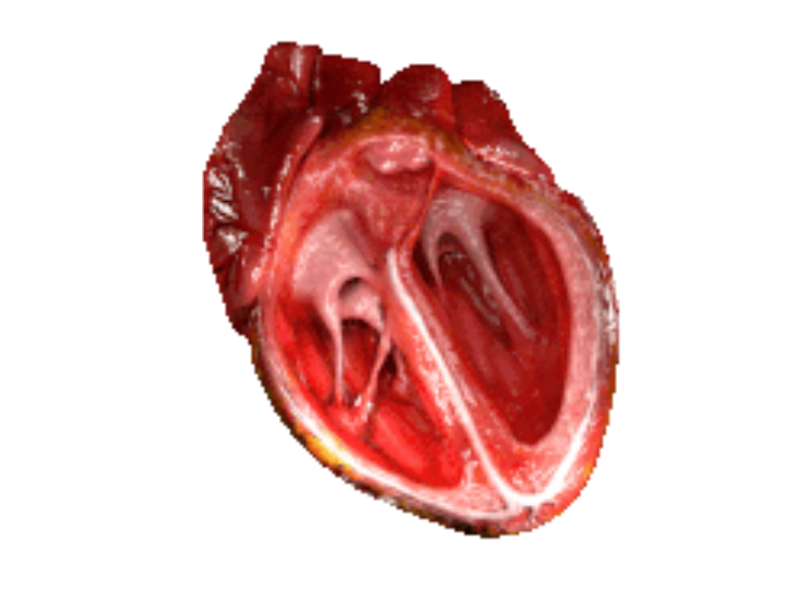
Pulz – tep (P)
Definice a fyziologie
Pulz představuje objemovou změnu tepny, kterou lze vidět, hmatat nebo registrovat přístrojem. Je základním ukazatelem srdeční aktivity a stavu cévního systému.
Pulz je určován dvěma hlavními faktory:
Činností levé komory srdeční (pulzní čerpadlo) – objem krve vypuzené do aorty při systole
Poddajností a elasticitou periferních tepen
Oba faktory jsou řízeny autonomním nervovým systémem, který zajišťuje adaptaci organismu na měnící se podmínky.

Slide 5

Co hodnotíme při vyšetření pulzu
01
02
Frekvence pulzu
Rytmus pulzu
Počet tepů za minutu – základní ukazatel srdeční aktivity a celkového stavu oběhového systému pacienta.
Pravidelnost tepů – odhaluje arytmie a další poruchy srdečního rytmu, které mohou signalizovat závažné stavy.
03
Vlastnosti pulzu
Amplituda a charakter pulzové vlny – poskytuje informace o síle srdeční kontrakce a stavu cévního systému.

Slide 6
Devět míst k měření pulzu
Pulz vyšetřujeme vždy třemi prsty (nikoliv palcem), které lehce přitiskneme oproti kosti, případně poslechem pomocí fonendoskopu při měření apikálního pulzu.
1. A. radialis – radiálně
2. A. carotis – karotická tepna
Obvyklé a nejsnadnější místo měření. Na palcové straně zápěstí palpujeme radiální tepnu.
Mezi m. sternocleidomastoideus a tracheou. POZOR: NIKDY nevyšetřujeme obě strany současně – riziko synkopy či srdeční zástavy! Použití u dětí od 3 let, při šoku a během KPR.
3. A. temporalis – spánková tepna
4. Apikálně – srdeční hrot
Nad spánkovou kostí hlavy – vhodné u malých dětí.
Měříme poslechem na srdečním hrotu. Výhradně tak měříme u dětí do 3 let. Také pro určení periferního deficitu.
5. A. brachialis – brachiální tepna
6. A. femoralis – femorální tepna
Na vnitřní straně m. biceps nebo v kubitální jamce.
V třísle. Používá se u dětí, při šokových stavech a ke zjištění cirkulace v dolní končetině.

Slide 7
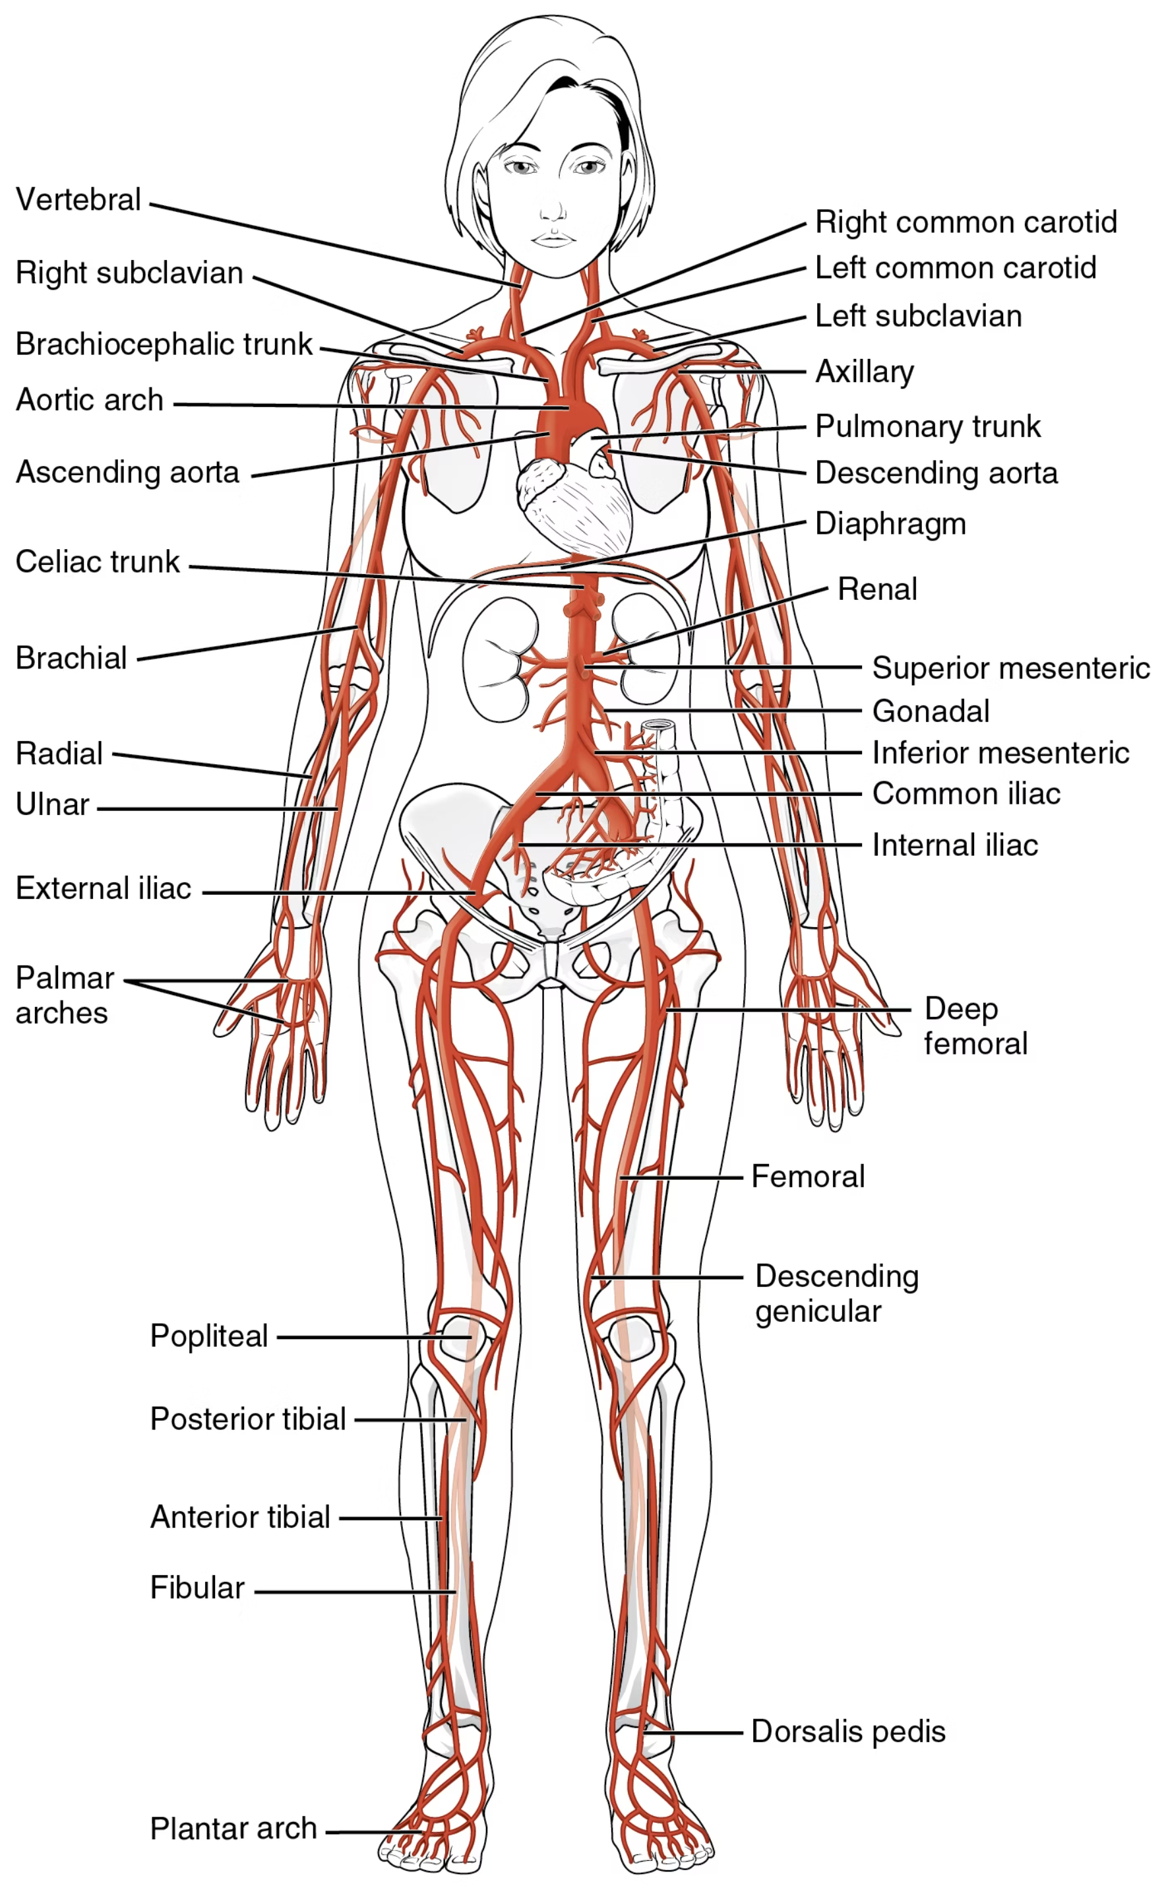
7. A. poplitea – popliteální tepna
V podkolenní jamce při pokrčené noze. Zjištění stavu cirkulace při ischemické chorobě dolních končetin.
8. A. dorsalis pedis
Na hřbetu chodidla – zhodnocení periferie cirkulace.
9. A. tibialis posterior
Za vnitřním kotníkem – také pro hodnocení periferie cirkulace na dolních končetinách.

Slide 8

Tepová frekvence – hodnocení a normy
Počet tepů měříme celou minutu. Je-li pulz pravidelný, můžeme měřit 30 sekund a výsledek násobit dvěma. Kratší měření však přináší velkou nepřesnost. Při pravidelném pulzu odpovídá tepová frekvence srdeční frekvenci.
Faktory ovlivňující tepovou frekvenci
Věk a pohlaví (muži v pubertě mají nižší pulz)
Tělesná konstituce a trénovanost
Fyzická zátěž a poloha těla
Léky (kofein zrychluje, digoxin a betablokátory zpomalují)
Emoce a stres
120-140
100-120
90
80
Novorozenci
Kojenci
Desetileté dítě
Ženy
tepů za minutu
tepů za minutu
tepů za minutu
tepů za minutu
70
Muži
tepů za minutu
Normální tepová frekvence u dospělého: 60–90 tepů/min
Bradykardie: zpomalení pod 60/min (život ohrožující pod 40/min)
Tachykardie: zrychlení nad 90/min (život ohrožující nad 150/min)

Slide 9

Rytmus a kvalita pulzu
Rytmus pulzu
Kvalita pulzu (amplituda a charakter)
Normální rytmus je pravidelný. Nepravidelný pulz nazýváme arytmie nebo dysrytmie.
Amplituda je dána pulzovým tlakem, tj. rozdílem mezi systolickým a diastolickým tlakem.
Respirační arytmie – fyziologická u dětí a mladistvých: zrychlení při nádechu, zpomalení při výdechu
Pulsus parvus (malý, nitkovitý pulz) – malý tepový objem, vazokonstrikce při infarktu, tamponádě, šoku
Extrasystoly – po pravidelných tepech následuje předčasná vlna s menší amplitudou nebo opožděná s větší amplitudou
Pulsus magnus (velký pulz) – velký srdeční objem při anémii, těhotenství, hypertyreóze
Kompletní arytmie – zcela nepravidelný tep při fibrilaci síní. Zjišťujeme periferní deficit = rozdíl mezi centrálním (apikálním) a periferním pulzem
Pulsus mollis (měkký) – snadno stlačitelný při hypotenzi
Pulsus durus (tvrdý) – obtížně stlačitelný při hypertenzi
Příklad zápisu: P 110/min, pravidelný, nitkovitý

Slide 10
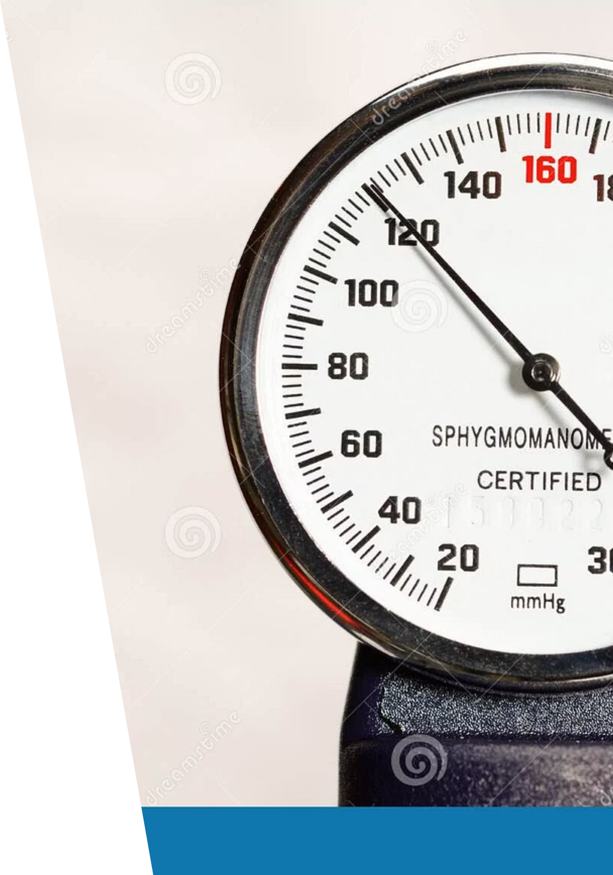

Krevní tlak (TK)
Krevní tlak představuje tepenný arteriální tlak – tlak krve na stěnu tepny. Je klíčovým hemodynamickým parametrem poskytujícím informace o funkci kardiovaskulárního systému.
1
TK systolický
Nejvyšší měřený tlak v tepně, vyvolaný stahem srdečních komor během systoly. Odráží sílu srdeční kontrakce.
2
TK diastolický
Nejnižší tlak stále přítomný v cévách při diastole komor. Souvisí s periferní cévní rezistencí.

Slide 11
Metody měření krevního tlaku
Přímá invazivní metoda
Nepřímá neinvazivní metoda
Oscilometrická metoda
Tenká cévka zavedená do tepny (a. femoralis, a. radialis) napojená na manometr nebo monitor. Používá se při těžké hypotenzi u šokových stavů na JIP a ARO.
Rtuťový tonometr s manžetou, poslech Korotkovových ozev fonendoskopem – zlatý standard ambulantního měření.
Manžeta s monitorem snímající mechanické pulzace. Vhodná pro kontinuální monitoring na JIP a ARO.
Automatické digitální přístroje
Ambulantní monitoring (ABPM)
Vhodné pro domácí měření. Přesnost je úměrná ceně, přístroje nejsou kalibrovány.
"Tlakový holter" – měření po dobu 24–48 hodin v intervalech 15–30 minut. Hodnotí denní variabilitu, vylučuje hypertenzi bílého pláště.

Slide 12
Technika měření TK rtuťovým tonometrem
Správné měření krevního tlaku vyžaduje dodržení řady zásad, které zajistí přesnost a reprodukovatelnost výsledků.
1
Výběr místa a správné manžety
2
Správná poloha pacienta
Nejčastěji na paži, v některých případech na dolní končetině se stehennní manžetou. Šířka manžety musí být 40% obvodu paže: standardní 12,5 cm, obézní 14+ cm, děti 5-9 cm, kojenci 2,5 cm.
V sedě s končetinou mírně ohnutou opřenou ve výši srdce, nebo v leže s paží mírně abdukovanou. U starších s aterosklerózou měřit vleže i vstoje (vyloučení ortostatické hypotenze).
3
Optimální podmínky prostředí
4
První měření na obou pažích
Teplé tiché prostředí, alespoň 5 minut klidu před měřením, bez fyzické aktivity, jídla, kávy nebo kouření.
Fyziologicky je na levé paži TK o 5 mm Hg nižší. Větší rozdíl = podezření na koarktaci aorty. Opakovaná měření vždy na stejné paži.

Slide 13

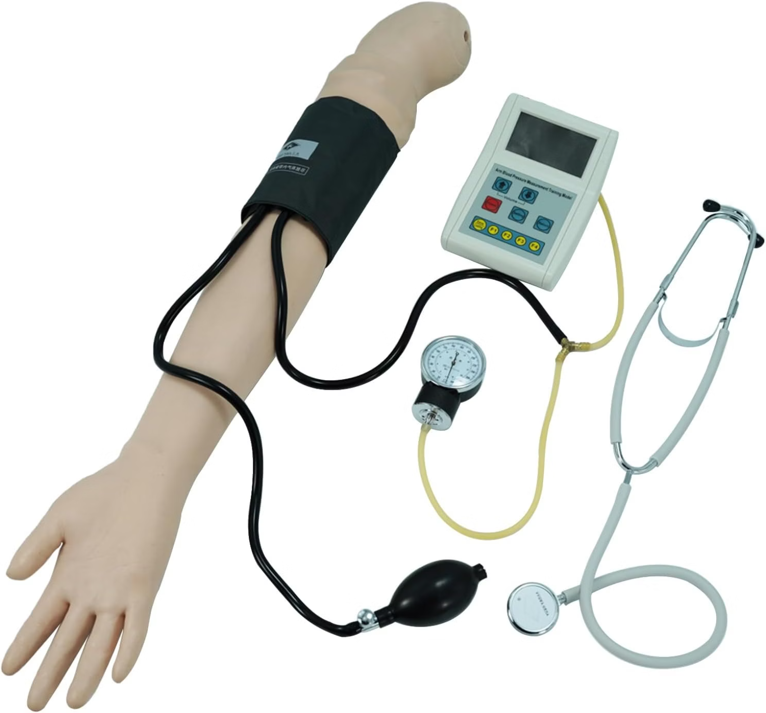


Způsob měření a Korotkovovy fenomény
Příprava
Prázdnou manžetu správné šířky pevně ovineme 2 cm nad loketní jamkou. Nafoukneme na hodnotu o 20 mm Hg vyšší než zmizení pulzací na a. brachialis, minimálně na 200 torr.
Měření systolického TK
Fonendoskop přitiskneme do loketní jamky. Zvolna vypouštíme a posloucháme. První zřetelný Korotkovův zvuk = systolický TK.
Měření diastolického TK
Zvuky se stanou jasnější (4. fáze = náhlé ztlumení). 5. fáze = úplné vymizení zvuků = diastolický TK (u těhotných, dětí a při tyreotoxikóze odečítáme ve 4. fázi).
Obtížné situace
Vazodilatace – neobjeví se 4. a 5. fáze
Hypotenze/šok – téměř nemožné měřit nepřímou metodou
Arytmie – hodnoty kolísají s tepovým objemem
Koarktace aorty – rozdíl >10 mm Hg mezi pažemi

Slide 14

Normy a hodnocení krevního tlaku
Normální TK
Hypertenze
Hypotenze
Má stanovenou pouze horní hranici: TK <140/90 mm Hg
Opakovaně naměřená hodnota (minimálně při 2 ze 3 návštěv) TK ≥140/90 mm Hg
Systolický TK ≤100 mm Hg
Průměrný TK u dospělého: 120/80 mm Hg
Mírná: 140-159/90-99 mm Hg
Středně těžká: 160-179/100-109 mm Hg
Těžká: ≥180/110 mm Hg
Faktory ovlivňující TK
Fyzická zátěž a věk
Léky a medikace
Kofein, kouření, jídlo
Psychické vlivy a stres
Okolní teplota (chlad zvyšuje TK)
Technika měření
Hypertenze z bílého pláště: Stres v ordinaci zvyšuje hodnotu TK. Kontrolní domácí měření bývá nižší než tzv. kauzální TK měřený lékařem a má přísnější normy.

Slide 15



Dech – respirační funkce
Dýchání je automatický děj ovlivnitelný vůlí. Skládá se z inspirace (nádech) a expirace (výdech). Vyšetření provádíme pohledem na pohyb hrudníku, poslechem fonendoskopem nebo pohmatem přiložením dlaně na hrudník. Důležité: měříme nepozorovaně, jinak pacient dýchání ovlivní.
Normální dýchání – eupnoe
12-20
25-30
40-44
Dospělí
Předškoláci
Novorozenci
dechů za minutu
dechů za minutu
dechů za minutu
Normální dýchání má pravidelný rytmus a dechový objem asi 500 ml. U mužů převažuje abdominální typ dýchání, u žen kostální typ.
Abnormální dýchání
Změny frekvence
Ztížené dýchání
Změny rytmu
Tachypnoe – zrychlené dýchání
Dyspnoe – dušnost, pocit nedostatku vzduchu se zvýšeným dechovým úsilím
Cheynovo-Stokesovo – periodické dýchání s postupným zrychlováním a apnoickými pauzami (acidóza, srdeční selhání)
Bradypnoe – zpomalené dýchání
Ortopnoe – vystupňovaná dušnost se zapojením pomocných dýchacích svalů (astmatický záchvat, srdeční selhání)
Biotovo – normální ventilace střídaná apnoickými pauzami (onemocnění CNS)
Apnoe – zástava dechu
Apnoické pauzy – bezdeší mezi jednotlivými vdechy
Změny dechového objemu
Změny ventilace
Hyperpnoe – prohloubené dýchání
Hyperventilace – zrychlené + prohloubené = zvýšená minutová ventilace
Kussmaulovo – pravidelné, prohloubené dýchání (diabetické kóma, urémie)
Hypoventilace – zpomalené + mělké dýchání (dlouhodobě závažné ohrožení pacienta)
Hypopnoe – mělké dýchání (emfyzém, pleuritida)

